Slide 1
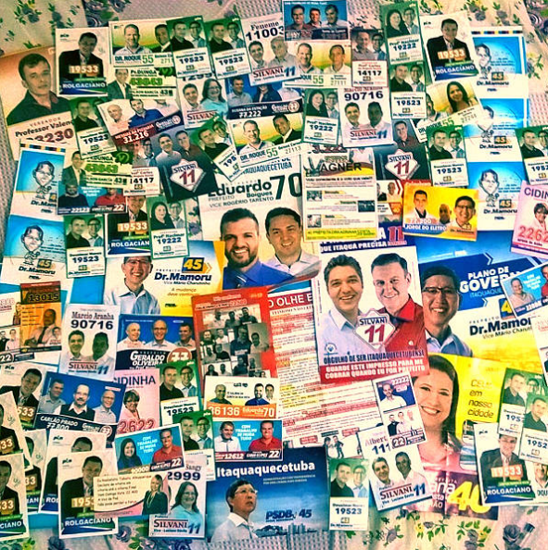
Planejando um novo ciclo mandatário ou ciclo de mandato
Planejando para um novo ciclo de mandato
VENCI AS ELEIÇÕES E AGORA?
Por Deyvid Pereira

Slide 2
Planejando um novo ciclo mandatário ou ciclo de mandato
Planejando para um novo ciclo de mandato
VENCI AS ELEIÇÕES E AGORA?
Por Deyvid Pereira

Slide 3
Planejando um novo ciclo mandatário ou ciclo de mandato
Planejando para um novo ciclo de mandato
VENCI AS ELEIÇÕES E AGORA?
Por Deyvid Pereira

Slide 4
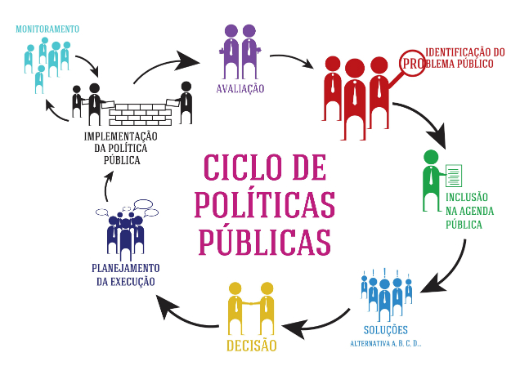
Planejando um novo ciclo mandatário ou ciclo de mandato
Planejando para um novo ciclo de mandato
VENCI AS ELEIÇÕES E AGORA?
Por Deyvid Pereira

Slide 5
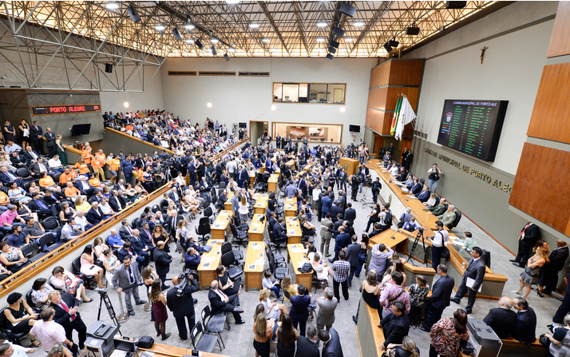
Planejando um novo ciclo mandatário ou ciclo de mandato
Planejando para um novo ciclo de mandato
VENCI AS ELEIÇÕES E AGORA?
Por Deyvid Pereira

Slide 6
Planejando um novo ciclo mandatário ou ciclo de mandato
Planejando para um novo ciclo de mandato
AS MATÉRIAS DELIBERADAS NA CÂMARA
PPA -MUNICIPAL
LDO -MUNICIPAL
LOA-MUNICIPAL
Projetos de Leis - MUNICIPAIS
Por Deyvid Pereira

Slide 7
Planejando para um novo ciclo de mandato
AS MATÉRIAS DELIBERADAS NA CÂMARA
PPA
LDO
LOA
Projetos de Leis Municipais
PLANO PLURIANUAL
LEI DE DIRETRIZES ORÇAMENTPÁRIAS
LEI ORÇAMENTÁRIA ANUAL
PROGRAMAÇÃO PARA 04 ANOS
METAS PARA O ANO
RECURSOS PARA 01 ANO
O QUE FAZER (ESTRATÉGIA)
O QUE FAZER (AÇÕES ORÇAMENTÁRIAS).
ONDE FAZER.
QUANTO, COMO E QUANDO FAZER.
QUANTO CUSTARÁ.
DESPESAS INSUFICIENTES
Por Deyvid Pereira

Slide 8
Planejando um novo ciclo mandatário ou ciclo de mandato
Planejando para um novo ciclo de mandato
EMENDAS PARLAMENTARES
Por Deyvid Pereira

Slide 9
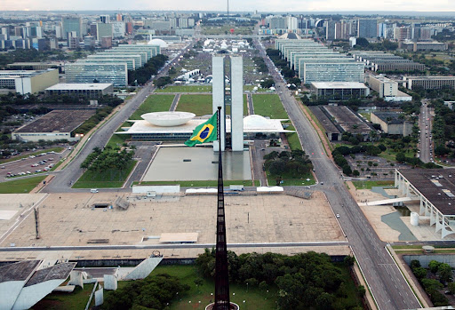
Planejando para um novo ciclo de mandato
TIPOS DE EMENDAS PARLAMENTARES
INDIVIDUAIS (RP6)
BANCADA ESTADUAL (RP7)
COMISSÕES TEMÁTICAS (RP8)
RELATOR (RP9)
DISCRICIONÁRIAS (RP2)
Por Deyvid Pereira

Slide 10
Planejando para um novo ciclo de mandato
TIPOS DE EMENDAS PARLAMENTARES
INDIVIDUAIS (RP6)
BANCADA ESTADUAL (RP7)
COMISSÕES TEMÁTICAS (RP8)
RELATOR (RP9)
DISCRICIONÁRIAS (RP2)
EC- 86/2015 IMPOSITIVAS
EC-100/2019
IMPOSITIVAS
ART. 43 RESOLUÇÃO 01/2006
ART. 53 RESOLUÇÃO 01/2006. O VALOR PODE EQUIVALER ATÉ A SOMATÓRIA DOS VALORES DAS EMENDAS INDIVIDUAIS E DE BANCADA. ESTA FORMA DE DESTINAÇÃO DE RECRUSOS FOI DECLARADA INCONSTITUCIONAL PELO STF.
SÃO AS DESPESAS DE APLICAÇÃO LIVRE. SÃO OS ORÇAMENTOS PRÓPRIOS DE CADA ÓRGÃO.
Art. 166 CFRB/1988. 2% da RCL. Sendo 1.55% DEP. e 0,45% SENADOR
1,0% RCL
Quatro de apropriação e quatro de remanejamento
SEM ORIGATORIEDADE NA SAÚDE. DAR CONTINUIDADE A OBRAS INICIADAS.
50% NA SAÚDE
Por Deyvid Pereira

Slide 11
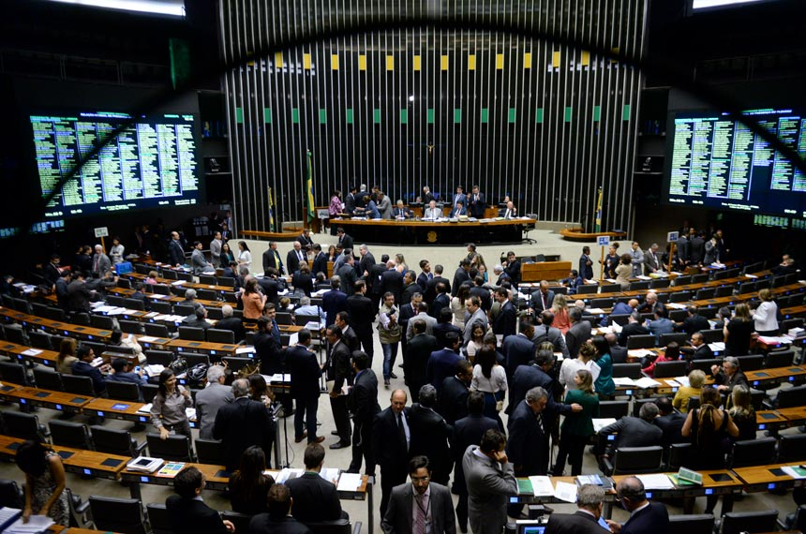
Planejando para um novo ciclo de mandato
CICLO DA EXECUÇÃO ORÇAMENTÁRIA
INDICAÇÃO
CADASTRO DE PROPOSTAS
EMPENHO
LIQUIDAÇÃO
PAGAMENTO
Por Deyvid Pereira

